Slide 1
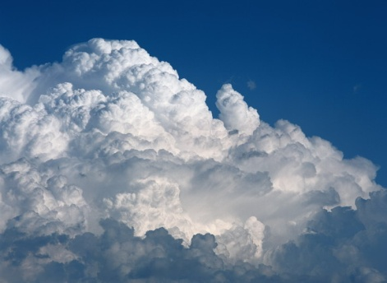
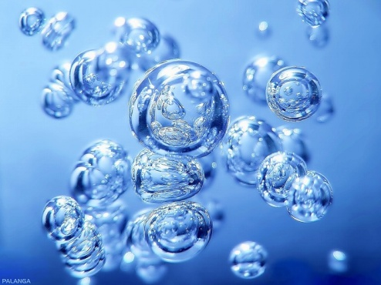
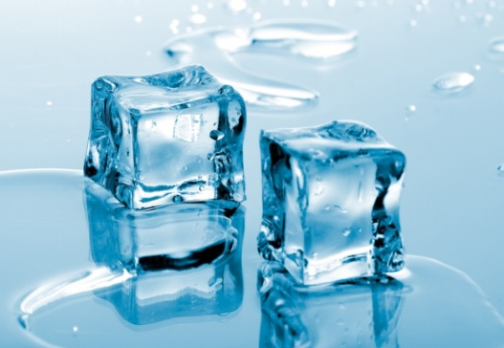
ПРЕВРАЩЕНИЯ ВОДЫ
ПРОЦЕСС – переход вещества
из одного состояния в другое
испарение
конденсация
т а я н и е
замерзание

Slide 2
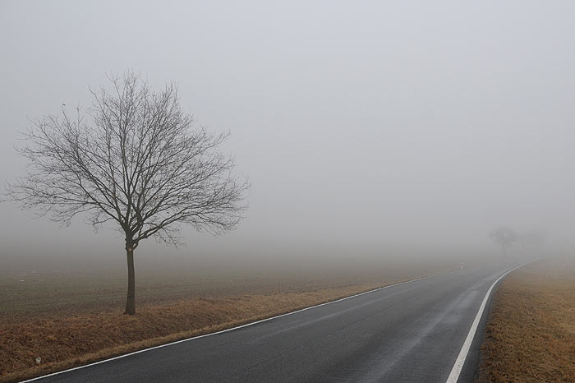
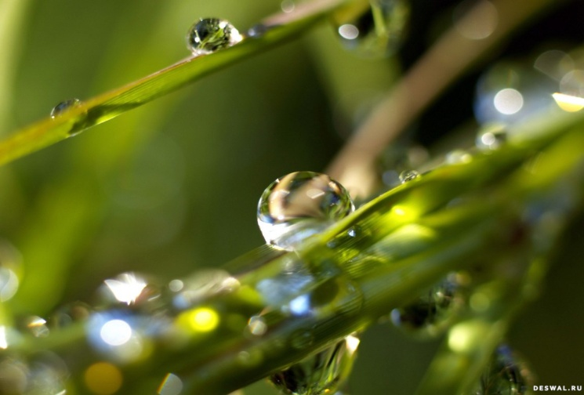
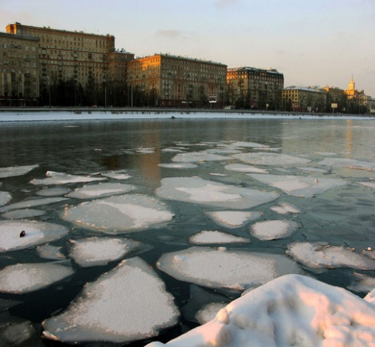
ПРЕВРАЩЕНИЯ ВОДЫ
Как называется процесс?
Превращение
воды в лёд
Превращение
воды в пар
Превращение
пара в воду
Превращение
льда в воду
ИСПАРЕНИЕ
ВОДЫ
ЗАМЕРЗАНИЕ
ВОДЫ
ТАЯНИЕ
ЛЬДА
КОНДЕНСАЦИЯ
ПАРА

Slide 3
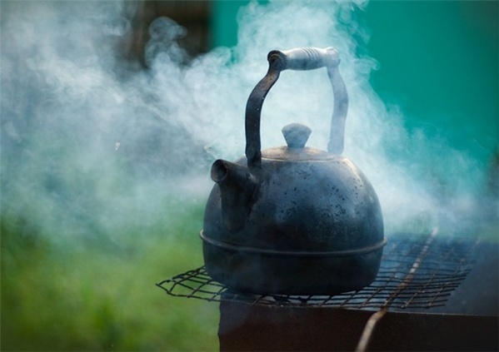
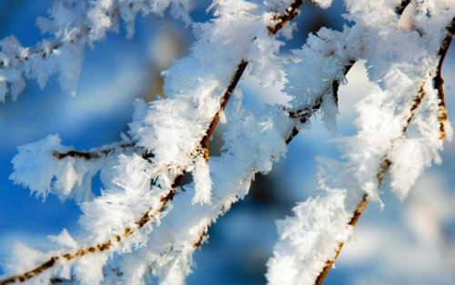
ПРЕВРАЩЕНИЯ ВОДЫ
вода превращается в пар
1. Куда исчезает вода из чайника,
который долго кипит?
пар превращается в лёд
2. Откуда зимой на ветках деревьев появляются ледяные кристаллики?
пар превращается в воду
3. Откуда летом утром на траве появляются капельки воды ?

Slide 4
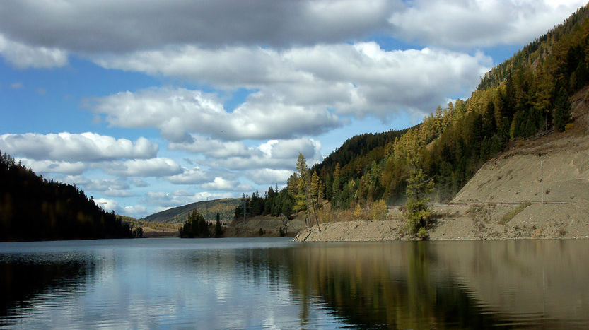
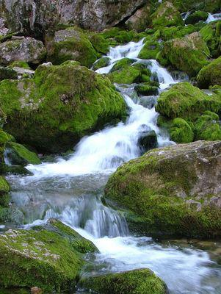
КРУГОВОРОТ ВОДЫ

Slide 5
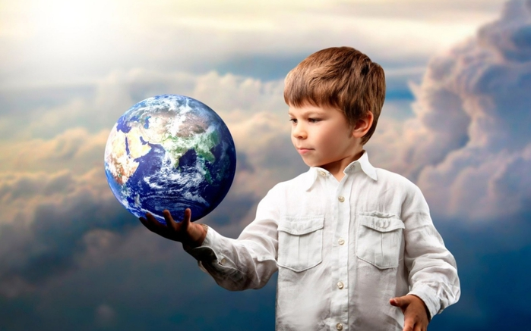
БЕРЕГИТЕ ЗЕМЛЮ !!!

Slide 6
Спасибо за урок!

